Slide 1
스크립트 언어 팀프로젝트
2021182010 노다정, 2021184019 양경원

Slide 2
목차
기획의도
사용할 API
주요 기능 및 GUI
개발 일정

Slide 3
기획의도
반려동물의 반려인이 병원 정보를 손쉽게 보고, 예약을 할 수 있도록 한다.
반려동물의 의료품 및 의료용구를 사는 곳을 쉽게 파악할 수 있도록 한다.
반려동물을 입양하고 싶은 사람이 보호소의 위치를 파악하고, 접근하기 쉽게 한다.

Slide 4
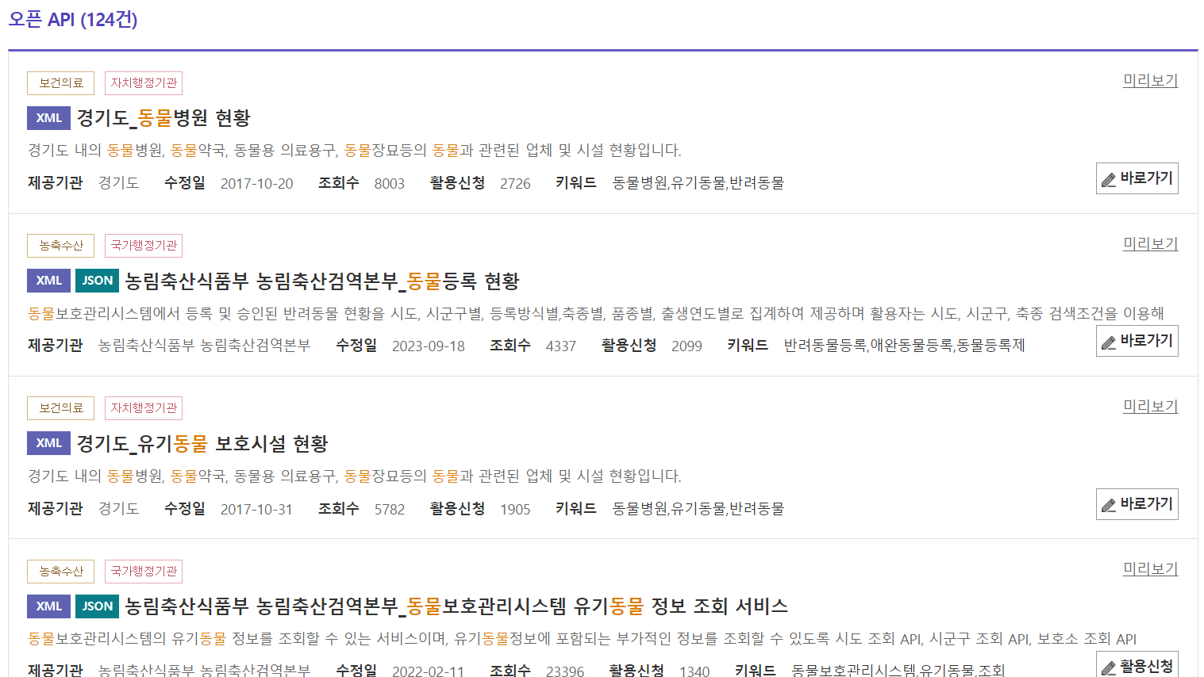
사용할 API

Slide 5
주요 기능 및 GUI
로고
반려동물 정보
검색창
즐겨찾기
지도
메일
병원
반려동물 관련 번호
의료품
보호소
TIP

Slide 6
주요 기능 및 GUI
로고
반려동물 정보
검색창
즐겨찾기
설명
메일
병원
반려동물 관련 번호
의료품
보호소
TIP

Slide 7
개발 일정
3주차
세부기능 구현
메일, 텔레그램 구현
A
A
4주차
최종 기능 구현
추가 기능 구현
기능 점검 및 최종발표 준비
1주차
- 기획 및 GUI 디자인
- PPT 제작, 데이터 수집
A
A
2주차
프레임 제작, xml 연동
검색, 지도 기능 구현
중간발표 준비

